Slide 1
人机对弈——围棋
汇报人：孙鹏程，陈泊蓂

Slide 2
01
02
发展历程
内容及算法
03
04
应用与前景
我的感悟

Slide 3
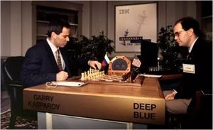
发展历程
1997年“深蓝”击败国际象棋冠军卡斯帕罗夫取得胜利，拉开了在棋类竞技比赛中电脑向人脑叫板的序幕。
2006年，中国象棋也宣告沦陷。在“浪潮杯”人机大战中，电脑“浪潮天梭”战胜中国象棋特级大师柳大华等人。
2015年10月，谷歌下属的“深度思维”公司开发的AlphaGo电脑程序(1.0版)以5比0的成绩击败了围棋欧洲冠军、前中国职业棋手樊麾，成为第一个击败人类职业棋手的电脑程序。

Slide 4
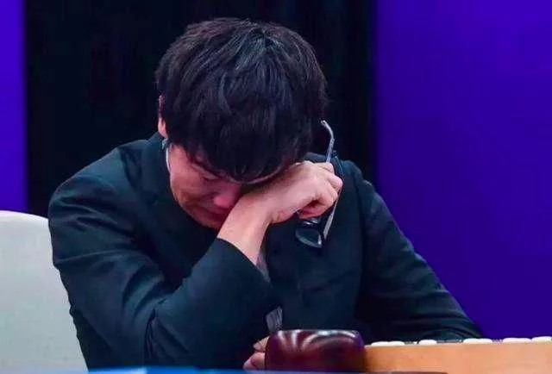
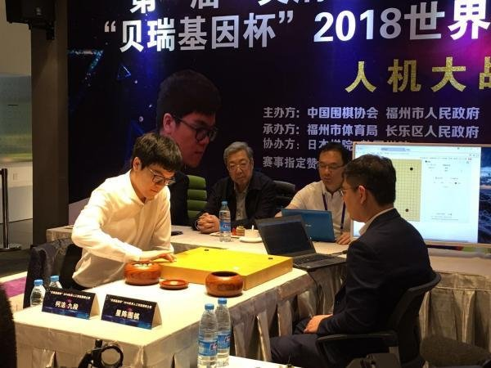
发展历程
2017年5月在浙江嘉兴桐乡的“中国乌镇围棋峰会”上,柯洁与“阿尔法围棋”(AlphaGo3.0版Master )举行三番棋大战，最终0比3告负。当时他曾表示，以后再也不会跟围棋人工智能下棋了。
2018年4月27日，柯洁挑战中国研制的围棋人工智能“星阵”。柯洁执白不敌国产人工智能“星阵”。

Slide 5
内容及算法
第一大脑:落子选择器 (Move Picker)
阿尔法围棋的第一个神经网络大脑是"监督学习的策略网络(Policy Network)" ，观察棋盘布局企图找到最佳的下一步。事实上，它预测每一个合法下一步的最佳概率，那么最前面猜测的就是那个概率最高的。这可以理解成"落子选择器"。来选择下一步棋的走法。
第二大脑:棋局评估器 (Position Evaluator)
阿尔法围棋(AlphaGo)的第二个大脑相对于落子选择器是回答另一个问题，它不是去猜测具体下一步，而是在给定棋子位置情况下，预测每一个棋手赢棋的概率。这"局面评估器"就是"价值网络(Value Network)"，通过整体局面判断来辅助落子选择器。这个判断仅仅是大概的，但对于阅读速度提高很有帮助。通过分析归类潜在的未来局面的"好"与"坏"，来预测每一步棋后的赢家。

Slide 6
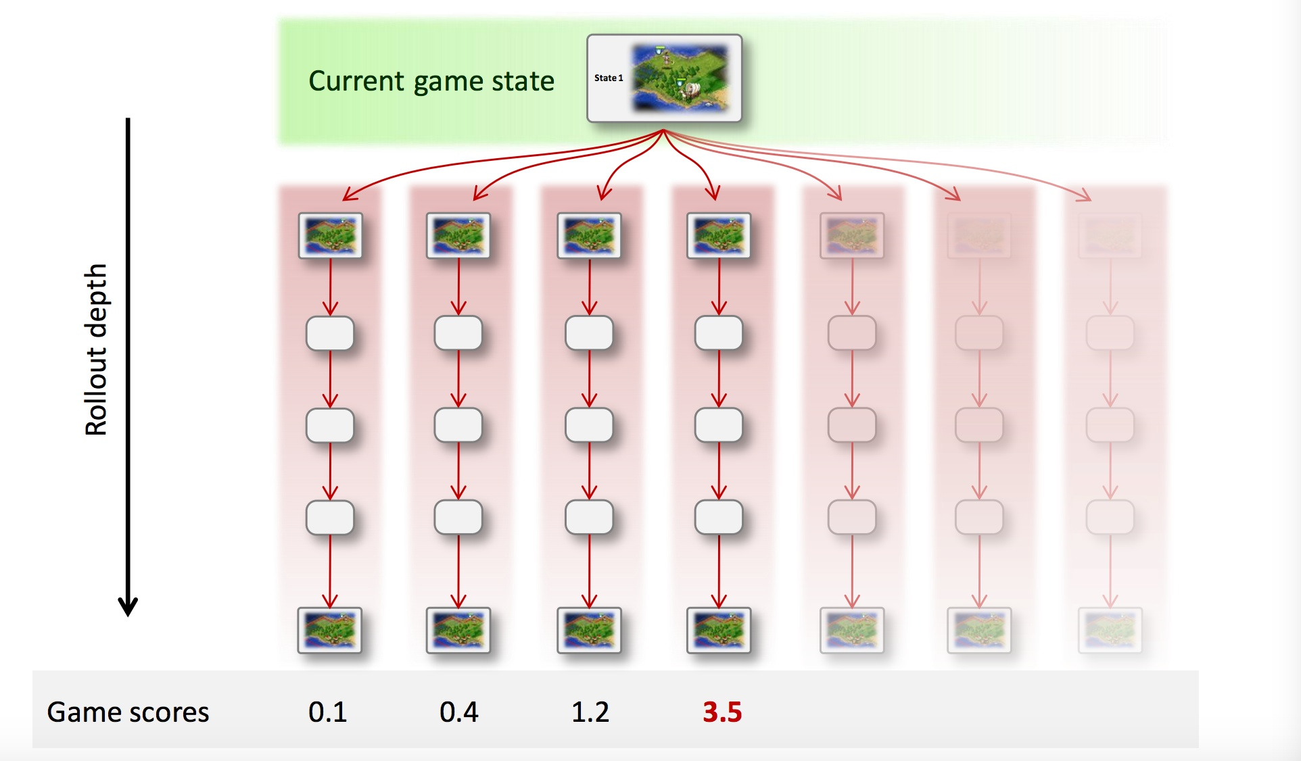
内容及算法
蒙特卡洛树搜索法（MCTS）
蒙特卡罗树搜索并不是只有一种算法，而是一类算法。蒙特卡洛树搜索”是一种启发式的搜索策略，能够基于对搜索空间的随机抽样来扩大搜索树，从而分析围棋这类游戏中每一步棋应该怎么走才能够创造最好机会。围棋横竖各有19条线,这意味着围棋总共有10^171种可能性。深蓝的暴力搜索肯定是行不通了。
特点：
1.没有任何人工的特征，完全依靠规则本身，通过不断想象自对弈来提高能力。
2.MCTS可以连续运行，在对手思考对策的同时自己也可以思考对策。

Slide 7
内容及算法
左右互搏的强化学习
AlphaGoZero使用新的强化学习方法，让自己变成了老师。系统一开始甚至并不知道什么是围棋，只是从单一神经网络开始，通过神经网络强大的搜索算法，进行了自我对弈。随着自我博弈的增加，神经网络逐渐调整，提升预测下一步的能力，最终赢得比赛。更为厉害的是，随着训练的深入，阿尔法围棋团队发现，AlphaGoZero还独立发现了游戏规则，并走出了新策略，为围棋这项古老游戏带来了新的见解。

Slide 8
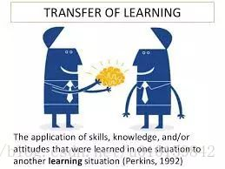
内容及算法
迁移学习
迁移学习是一种机器学习的方法，指的是一个预训练的模型被重新用在另一个任务中。深度学习中的这种迁移被称作归纳迁移。迁移学习即将一个领域的已经成熟的知识应用到其他的场景中，让现有的模型算法稍加调整即可应用于一个新的领域和功能的一项技术。这样，计算机也可以“举一反三”，“触类旁通”。
用神经网络的词语来表述，就是一层层网络中每个节点的权重从一个训练好的网络迁移到一个全新的网络里，而不是从头开始，为每特定的个任务训练一个神经网络。

Slide 9
内容及算法
多任务学习
多任务学习涉及多个相关的任务同时并行学习，梯度同时反向传播，彼此参考，彼此借鉴。传统迁移学习是强调学习的先后顺序的，就是说把在一个领域学到的知识迁移到另一个领域，知识迁移的过程是串行进行。而多任务学习是一种并行迁移模式，任务之间的信息相互共享，知识在不同的任务中互相迁移，因此多任务学习也被叫做并行迁移学习。多任务学习方法通过多任务信息共享提升整体的学习效果，这对于小样本上的学习尤其有效。假设有大量的小样本学习任务，多任务学习方法可以充分利用多个小样本的信息，提升多任务整体的学习效果，大大提高效率。

Slide 10
为什么选围棋
人工智能是数据驱动的学科，围棋的数据公开可获取，又可以无限生成，因此围棋是一块很好的算法研究的试验田。在这个领域对新的人工智能算法进行研究和验证，然后将新的算法应用到其他更具有商业和应用价值的领域，是一种非常好的创新模式。能改变我们的工作和生活，大大提高效率。

Slide 11
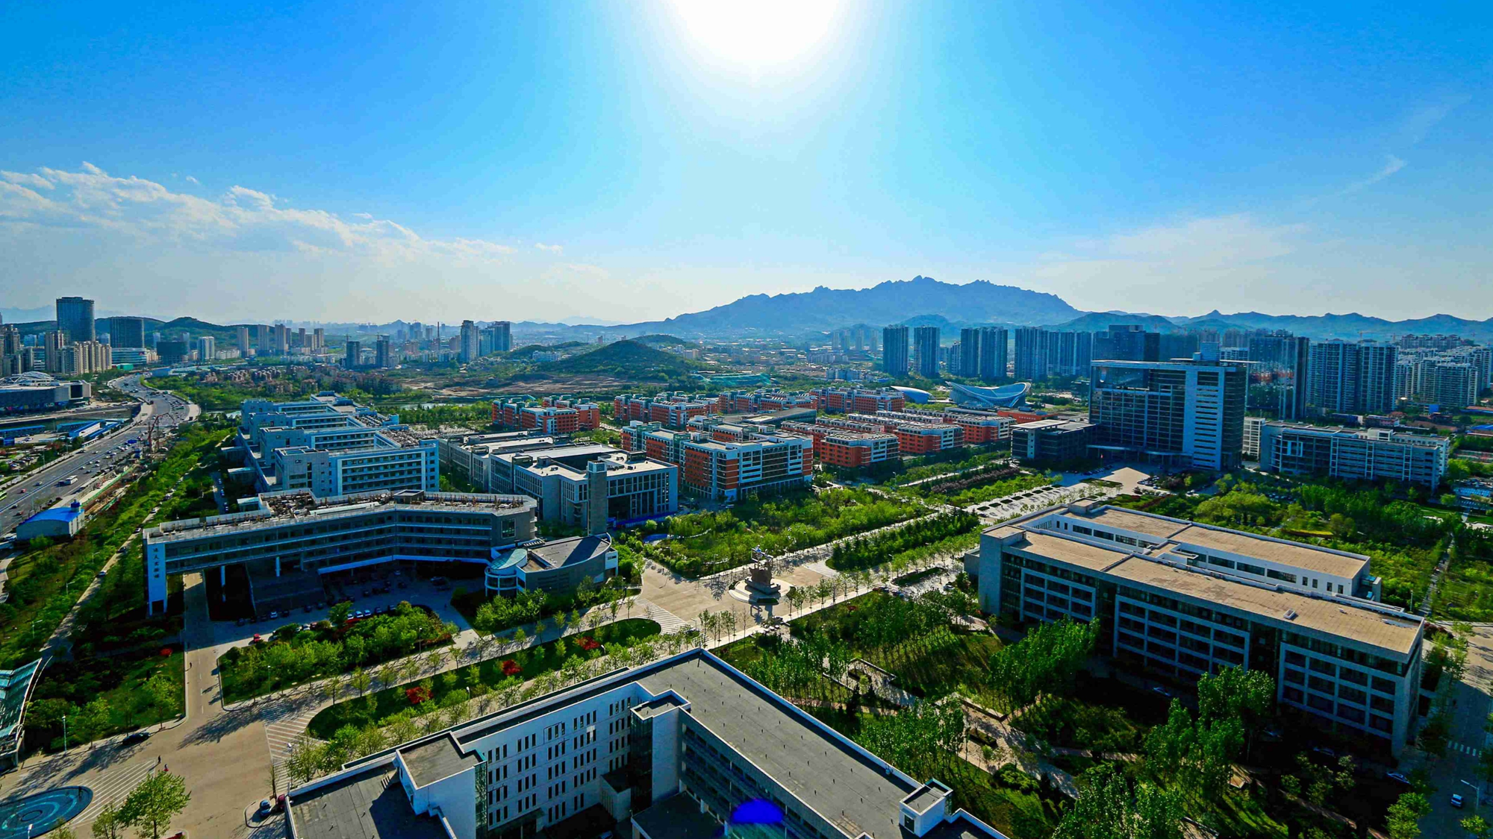
应用与前景
AlphaGo团队将谷歌数据中心的用电量整体减少了15%，其中冷却用电减少了40%
目前，围棋人工智能算法已经应用于自动唇语识别、乳腺癌早期诊断、蛋白质折叠研究、医学图像分析、基因测序、金融智能投顾等多个领域。
未来将在医疗健康、金融、能源、风控、生活服务等领域进行更为深入的发展
同样的算法以50对12的压倒性胜利战胜了人类唇语专家，构建了自动唇语识别系统
该算法在乳腺癌早期诊断领域取得重大突破并成功用于临床。

Slide 12
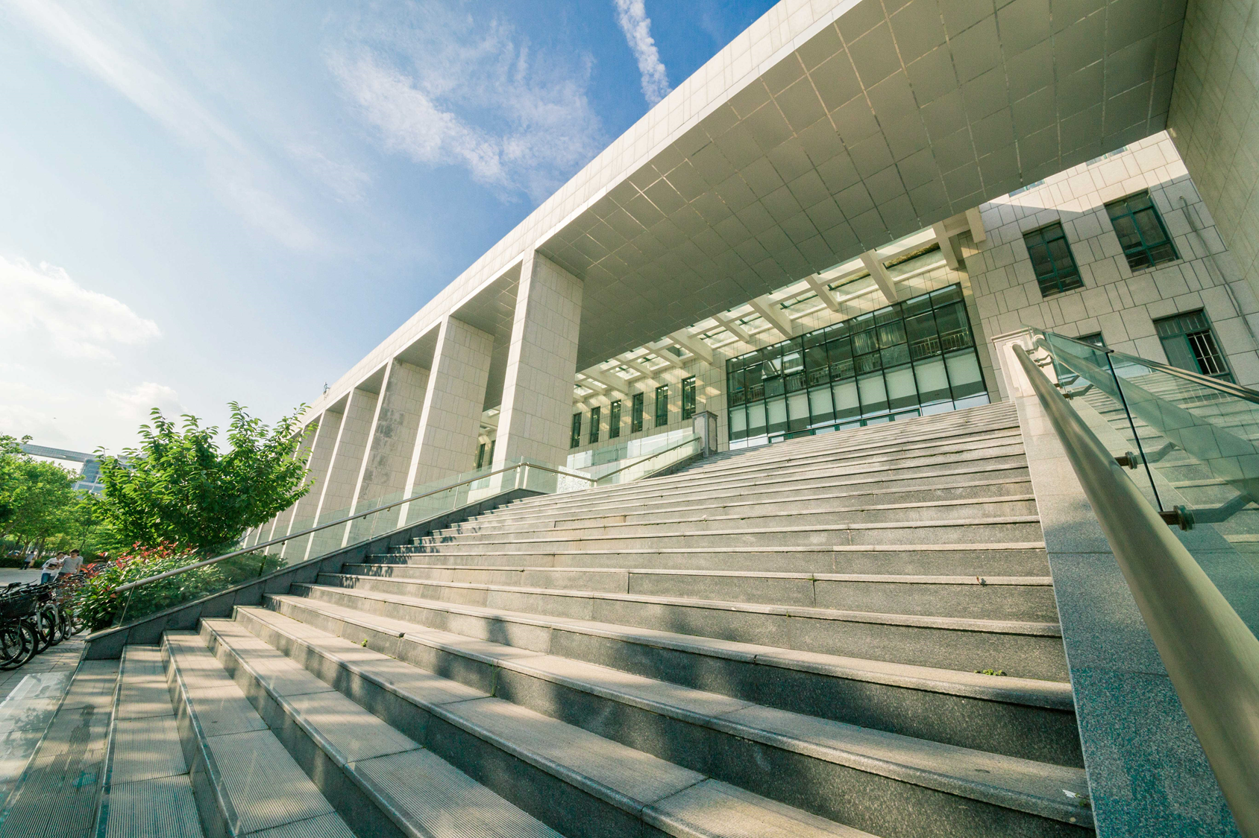
我的感悟
不断学习，不断进步（人机的真正对决）
IT界大佬李开复对此的评论非常引人深思：AlphaGo这类的“人工智能”机器真正可能带来的危机，不是奴役人类，而是让人类丧失斗志，无所事事。

Slide 13
Q
&
A

